Slide 1
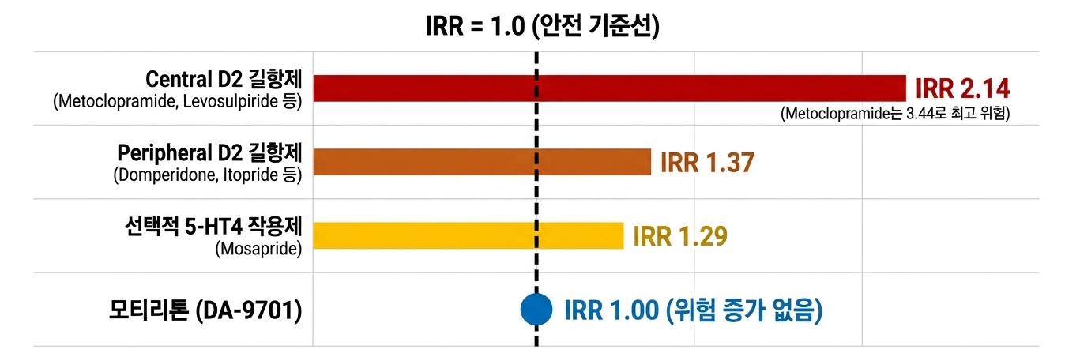
모티리톤은 다른 Prokinetics 와 달리,
CV Risk를 높이지 않았습니다.
[내부교육용]
(국내 빅데이터 연구에서 일부 Prokinetics는 처방 후 첫 7일 동안 심근경색 및 뇌졸중 발생 위험이 약 2.3배 증가한 것으로 보고됨)
Prokinetics 계열별 심혈관계 사건 발생 위험(IRR)
(95% CI 0.79–1.26)
기존의 D2 길항제, Mosapride 계열은 심혈관계 사건 발생 위험 증가가 확인된 반면,
모티리톤은 위험 증가가 확인되지 않았습니다.
IRR, Incidence Rate Ratio; CV, Cardiovascular
※본 연구에서는 metoclopramide, levosulpiride, domperidone, itopride, mosapride, prucalopride 및 모티리톤을 평가하였으며,
모티리톤만 심혈관계 사건 위험의 유의한 증가를 보이지 않았습니다(IRR 1.00, 95% CI 0.79–1.26).
Park JY, et al. Cardiovascular Toxicology (2025) 25:1591–1603
MOT2607D1-2807

Slide 2

[내부교육용]
다양한 임상 근거로 확인한 모티리톤의 안전성과 유효성
모티리톤의 안전성
¹
15,621명 대규모 Real-World Data 에서 입증된 심혈관 위험(MI, Stroke) 증가 없는 안전한 Prokinetics
Pass-GI Study
²
만성질환 뿐 아니라 Parkinson's disease 환자 대상 임상에서 12주간 운동증상 악화 없이 GI 증상 개선 효과를 확인한 모티리톤
Multi-Target Mechanism
³
다양한 병태생리에 작용하여(5HT-4, 5HT1a, D2) 위배출지연 개선, 위순응장애 개선, 위대장과민 개선 등 GI 증상 개선
모티리톤은 만성질환, 중증질환 등 다양한 환자군에서
축적된 임상 근거를 보유한 안전한 위장관운동개선제입니다.
Park JY, et al. Cardiovascular Toxicology (2025) 25:1591–1603
Choi JH, et al. Mov Disord. 2020. Nov;35(11):1966-1976.
Jin M, et al. Int J Mol Sci. 2018 Dec 13;19(12):4035.
Pass-GI Study, Parkinson's disease GI Symptom Study; MI, Myocardial Infarction; GI, gastrointestinal

